Slide 1
M.E.E.R
Medidor de energia elétrica residencial
Nome: Gabriel vieira rodrigues de oliveira

Slide 2



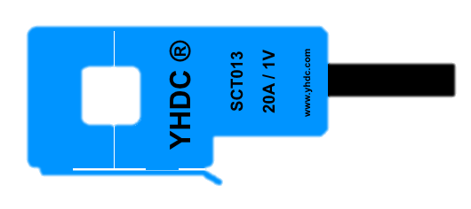





Diagrama de Solução
A informação é enviada pelo wi-fi até o usuário
O arduino capta essas informações e calcula o quanto de energia foi consumido
Sensor mede a energia consumida e envia as informações para o arduino
O usuário por meio de aplicativo ou site consegue
visualizar seu consumo mensal em gráficos e fazer
planos para economizar energia assim gastando menos dinheiro

Slide 3
Lista de Requisitos
Ter conexão com a internet.
Fazer o login no aplicativo corretamente.
Instalar o sensor corretamente em um lugar seco.
Caso coloque o sensor em um equipamento certificar que apenas um fio estará no sensor nunca os dois.
Caso coloque o sensor na caixa de disjuntores para medir o fio mestre, certificar que o sensor estará no fio-mestre Fase.

Slide 4
Testes
Para testar se a conexão com a internet, o aplicativo deve enviar uma mensagem e receber uma resposta, se a resposta não for condizente com a mensagem enviada ao servidor o aplicativo não está conectado a internet.
Para testar se está tendo um login corretamente no site, o login e a senha que foi digitado no campo deve ser os mesmo que estão no banco de dados cadastrado, para testar simularíamos um usuário digitando a senha ou o login errados para ver como o sistema se comportaria.
Para saber se o equipamento foi instalado em um lugar seco, o sensor de umidade enviaria a informação para o servidor e se a umidade for maior que 60% o software enviará um alerta para usuário avisando do perigo de curto-circuito.
Para testar se o equipamento foi devidamente instalado de forma correta o valor lido pelo sensor e enviado para o sistema tem que ser diferente de 0.
Para saber se o equipamento foi devidamente instalado no fio mestre fase a leitura captada pelo sensor deverá ultrapassar 30 Amperes

Slide 5
Homologação
Para o cliente saber se ele não está conectado na internet ao ele iniciar no aplicativo aparecerá um aviso de “Sem conexão com a internet, por favor tente mais tarde”
Para o cliente saber o que que o cadastro e login dele foi efetivado, ao entrar na tela de login após ele ter concluído o cadastro, ele ira colocar seus dados e caso for correto irá entrar automaticamente na tela inicial do aparelho, caso os dados forem inválidos, aparecerá uma mensagem na tela “Usuário ou senha incorretos”

Slide 6
Plano de Implantação
Para implementar alguma atualização do sistema, teria que pausar as operações do aplicativo, porém os dados do cliente não poderiam ser pausados, então aparecera uma tela ao iniciar o aplicativo “Um momento nossos desenvolvedores estão realizando atualizações para deixar sua experiencia conosco, por favor tente novamente mais tarde”.
Então só quando o aplicativo atualizado estiver totalmente subido no servidor a tela desaparecerá, e aparecerá uma tela com as novidades dessa atualização.

